Slide 1
第三章 物态变化
第2节 熔化和凝固

Slide 2
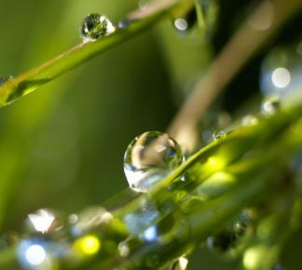
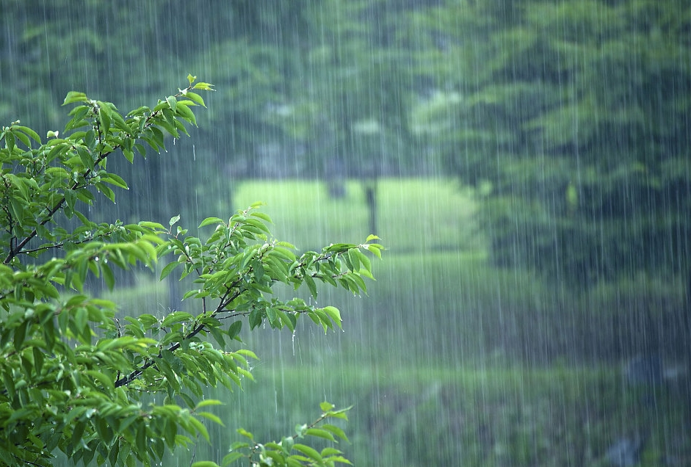
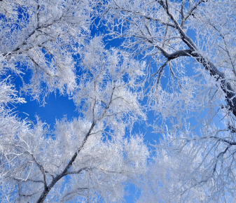



Slide 3

想想议议
1
自然界的物质通常有几种状态？
2
关于物态变化，你了解多少？

Slide 4
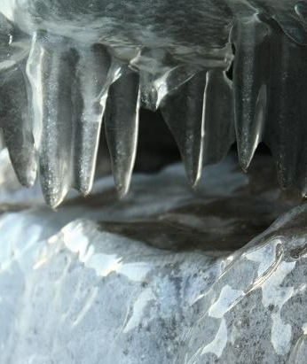
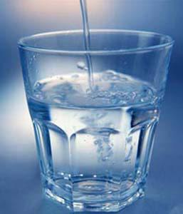
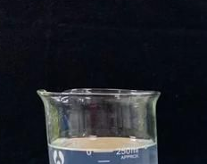
一、物态变化
1．物质有三态：固态、液态、气态。
2．物质从一种状态变成另一种状态叫做物态变化
冰
水
水蒸气

Slide 5
熔化
物态变化
固态
液态
气态
凝固

Slide 6
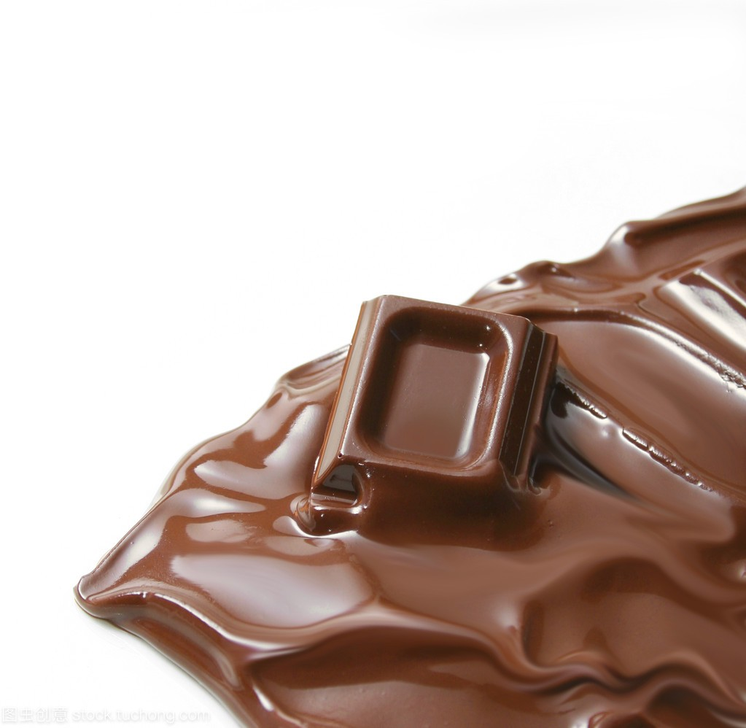
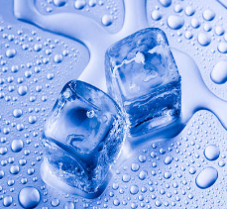
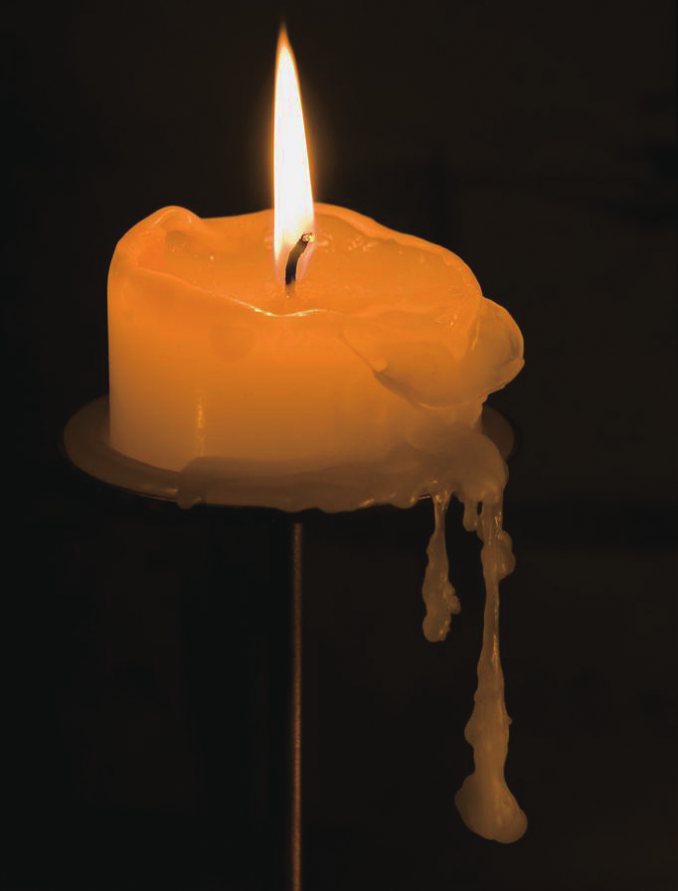
二、熔化和凝固
1、熔化：物质由固态变为液态的过程叫熔化

Slide 7
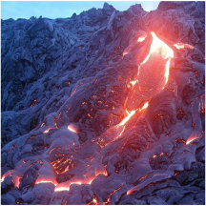
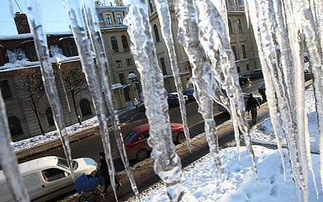
二、熔化和凝固
2、凝固：物质由液态变为固态的过程叫凝固

Slide 8
想想议议
1
在什么情况下，物质会熔化和凝固呢？
2
不同的物质熔化和凝固的规律相同吗？
你的想法是什么？

Slide 9
巧克力的熔化
冰的熔化

Slide 10
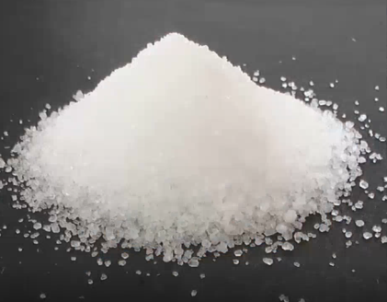
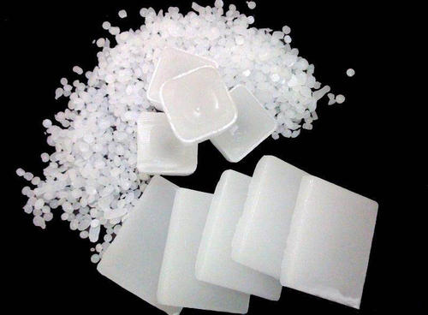
3、实验：探究固体熔化时温度变化规律
海波
石蜡

Slide 11
想想议议
1
需要哪些器材？如何给海波加热？
2
操作中要注意什么？观察什么？记录什么？
3
结论是什么？

Slide 12
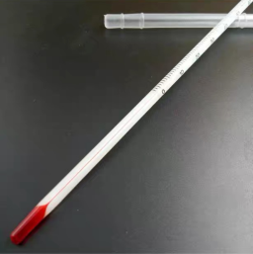
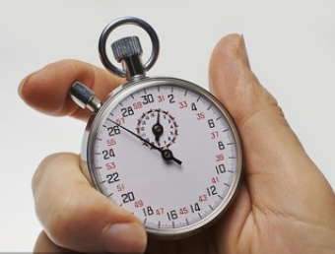
3、实验：探究固体熔化时温度变化规律
温度计
停表

Slide 13
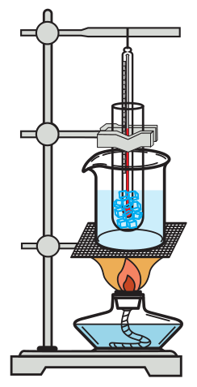
3、实验：探究固体熔化时温度变化规律
（1）实验装置：
温度计
试管
盛水烧杯
石棉网
“水浴法”
搅拌器
铁架台
酒精灯
实验器材应按照自下而上的顺序安装。

Slide 14
3、实验：探究固体熔化时温度变化规律
（2）器材的作用：
温度计
搅拌器：使物质受热均匀
试管内选择小颗粒物质
盛水烧杯
石棉网：使烧杯受热均匀
“水浴法”：使物质受热缓慢均匀
酒精灯外焰加热
实验器材应按照自下而上的顺序安装。

Slide 15
3、实验：探究固体熔化时温度变化规律
（2）实验数据表格
时间t/min | 0 | 1 | 2 | 3 | 4 | 5 | 6 | 7 | 8 | ……
温度t/℃
物质状态

Slide 16
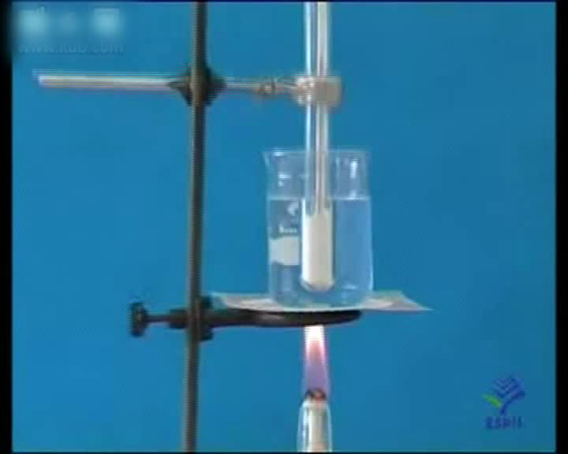
3、实验：探究固体熔化时温度变化规律

Slide 17
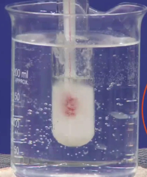
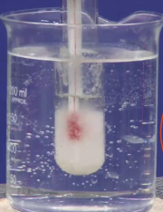
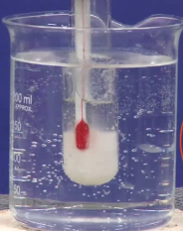
探究海波熔化时温度变化规律
时间t/min | 0 | 1 | 2 | 3 | 4 | 5 | 7 | 8 | 9 | 10 | 11 | 12
温度t/℃ | 40 | 42 | 44 | 46 | 48 | 48 | 48 | 48 | 48 | 50 | 53 | 56
海波 状态
固液共存
固液共存
固液共存
固液共存
固液共存
固态
固态
固态
固态
液态
液态
液态
48℃
48℃
48℃

Slide 18
时间t/min | 0 | 1 | 2 | 3 | 4 | 5 | 7 | 8 | 9 | 10 | 11 | 12
温度t/℃ | 40 | 42 | 44 | 46 | 48 | 48 | 48 | 48 | 48 | 50 | 53 | 56
海波 状态
固液共存
固液共存
固液共存
固液共存
固液共存
固态
固态
固态
固态
液态
液态
液态
温度/ ℃
D
液态
熔化过程
吸热
温度升高
固液共存
48℃
C
B
吸热
温度不变
固态
吸热
温度升高
A
时间/min

Slide 19
探究石蜡熔化时温度变化规律
时间t/min | 0 | 1 | 2 | 3 | 4 | 5 | 6 | 7 | 8 | 9 | 10
温度t/℃ | 52 | 55 | 58 | 61 | 62 | 63 | 64 | 65 | 67 | 70 | 71
石蜡状态 | 由硬变软变稀，最后熔化为液体
温度/ ℃
时间/min

Slide 20
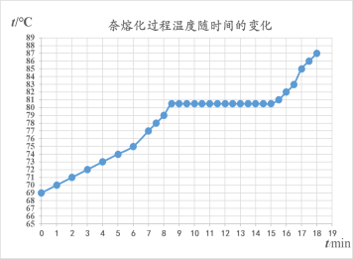
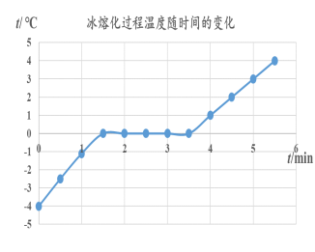
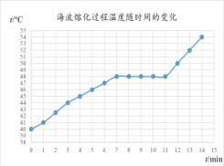
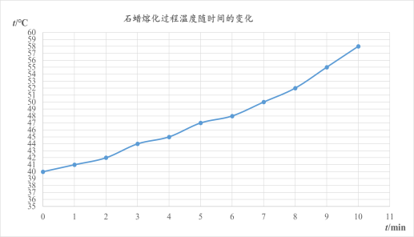
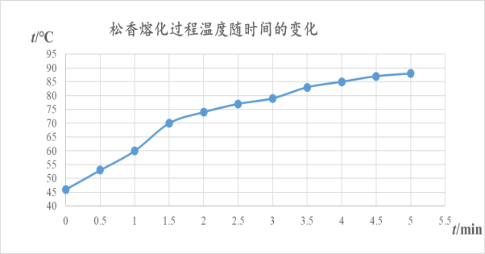
3、实验：探究固体熔化时温度变化规律
1.、晶体：熔化时有固定熔化温度的固体。
熔点：晶体熔化时的温度叫熔点。
80.5℃
0℃
48℃
48℃
80.5℃
0℃
2、非晶体：熔化时没有固定熔化温度的固体。

Slide 21
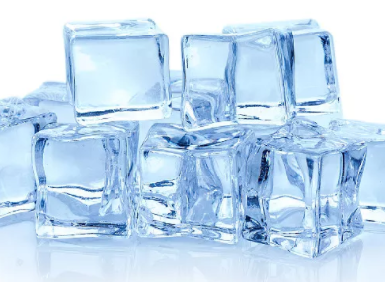
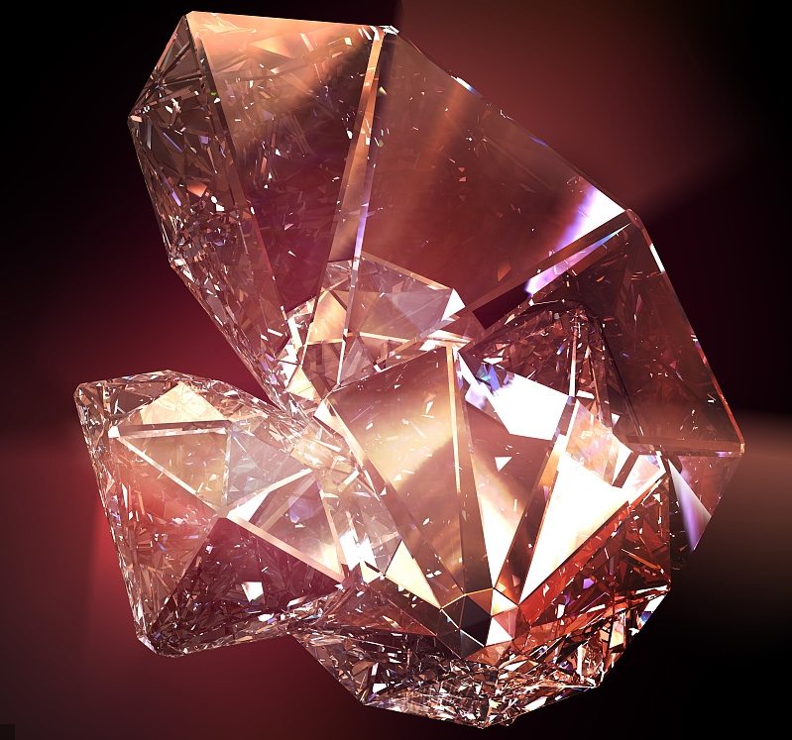
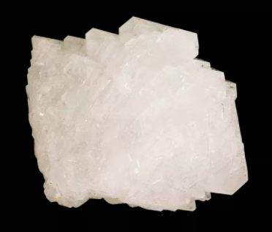
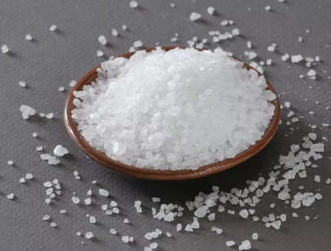
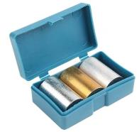
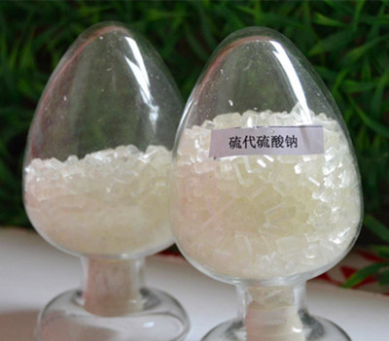
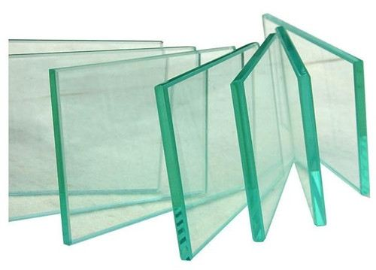
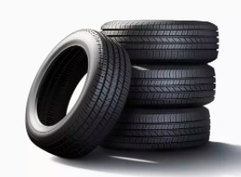
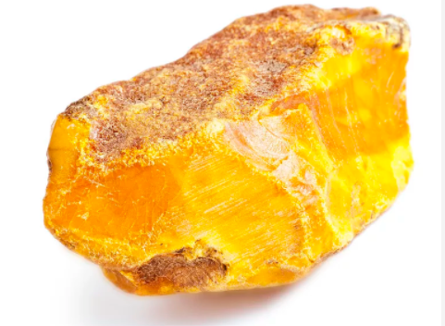

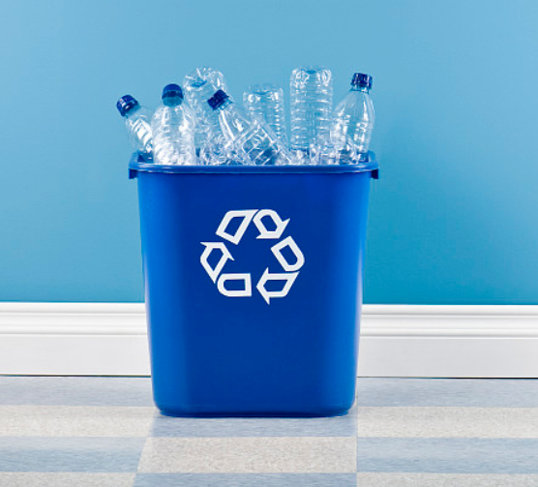
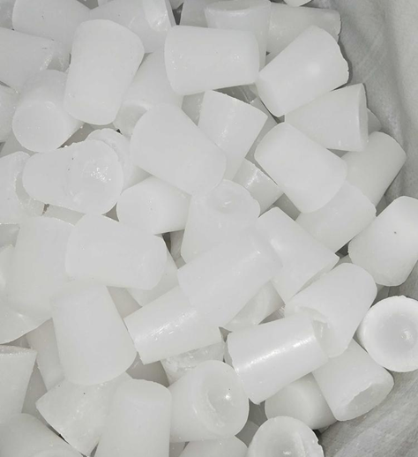
三、熔点和凝固点
常见晶体
冰
水晶
明矾
食盐
各种金属
海波
常见非晶体
玻璃
松香
橡胶
沥青
塑料
石蜡

Slide 22
三、熔点和凝固点
温度/℃
D
晶体熔化条件：
1：温度达到熔点；
2：持续吸热。
固液共存态
液态
熔点
B
C
固态
晶体熔化特点：
A
0
时间/min
持续吸热，温度不变。
晶体熔化图像

Slide 23
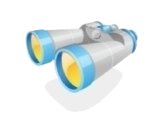
三、熔点和凝固点
温度/℃
液态
稀
非晶体熔化时:
持续吸热温度升高。
软
硬
时间/min
0
非晶体熔化图像

Slide 24
海波和石蜡凝固温度随时间变化的规律相同吗？
你怎么想的呢？

Slide 25
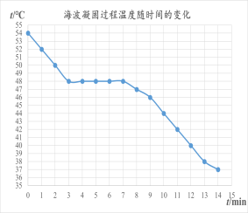
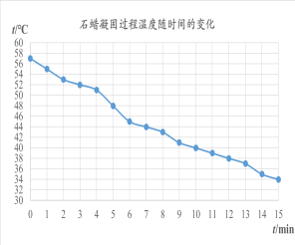
三、熔点和凝固点
A
液态
放热
温度降低
C
放热温度逐渐降低。
B
48℃
固态
固液共存
放热
凝固点
放热
温度降低
温度不变
D
图甲
图乙
3. 晶体有确定的凝固温度，非晶体没有。

Slide 26
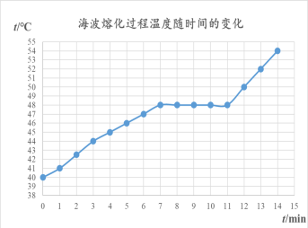
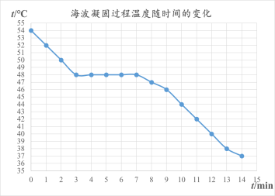
三、熔点和凝固点
1：温度达到熔点；
2：持续吸热。
1：温度达到凝固点；
2：持续放热。
晶体熔化条件：
晶体凝固条件：
48℃
48℃
熔点
凝固点
4. 同种晶体，熔点和凝固点相同。

Slide 27
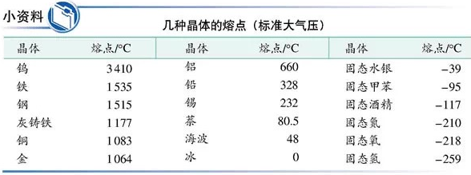
三、熔点和凝固点
（1）为什么白炽灯灯丝用钨制成呢？
（2）能否用铝做容器来熔化铁块呢？

Slide 28
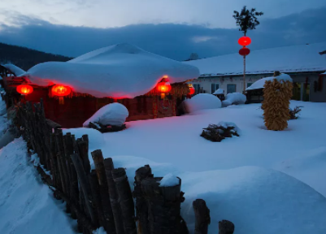
三、熔点和凝固点
（3）黑龙江省北部最低气温曾经达到-52.3℃，这时还能使用水银温度计吗？应该使用什么样的液体温度计？

Slide 29
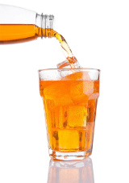
四、熔化和凝固的应用
1. 夏天，我们喝饮料，往往会在饮料中加冰块，而不直接加入冷水，原因是什么？
熔化吸热

Slide 30
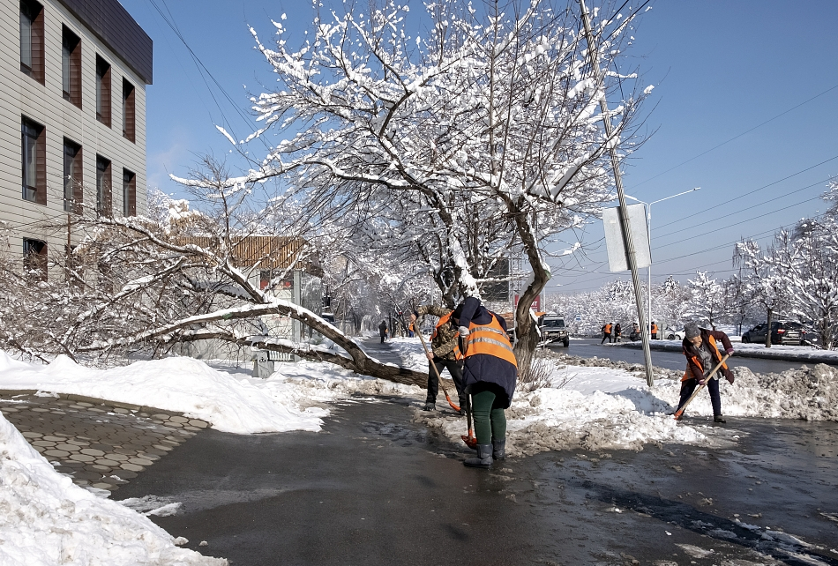
四、熔化和凝固的应用
2. 俗话讲“下雪不冷化雪冷”中的“化雪冷”原因是什么？
熔化吸热

Slide 31
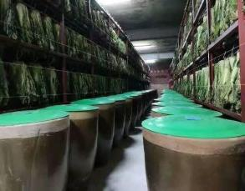
四、熔化和凝固的应用
3. 在北方的冬天，为了能够很好的保存蔬菜，人们通常会在菜窖里放几缸水，这样做目的是什么？
凝固放热

Slide 32
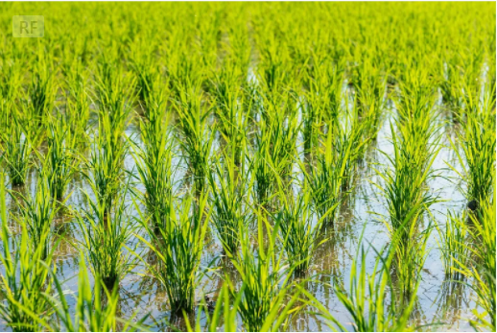
四、熔化和凝固的应用
4. 在北方的秋天，夜间气温会比较低，果农夜间会给果树洒水、农民夜间会给秧苗周围灌水，这样做目的是什么？
凝固放热

Slide 33
五、课堂小结
熔化吸热
物态变化
固态
液态
气态
凝固放热

Slide 34
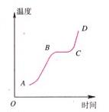
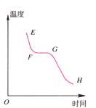
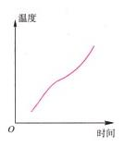

五、课堂小结
 | 熔化 | 凝固
晶体
非晶体
同一种晶体，熔点和凝固点是相同的。
晶体熔化的条件：达到熔点，持续吸热。

Slide 35
六、巩固练习
1、下列属于物态变化的是（ ）
A、尘土飞扬 B、冰雪消融
C、铁块变形 D、花开花落
B
2、 用铜块浇铸铜像的过程，发生的物态变化是（ ）
A. 只有凝固过程。 B. 只有熔化过程。
C. 先熔化，后凝固。 D. 先凝固，后熔化。
C

Slide 36


六、巩固练习
3、用如图甲所示装置探究奈熔化时温度的变化规律。请回答下列问题：
（1）将装有奈的试管放入水中加热，而不是用酒精灯直接对试管加热，这样做不但能使试管受热 ，而且奈的温度上升速度较___（选填“快”或“慢”），便于及时记录各个时刻的温度；
均匀
慢
停表
（2）除了图示实验器材外，还需要的实验器材有火柴和 。
（3）图乙是奈熔化时温度随时间变化的图像。由图像可知，奈的
熔化温度为______，萘熔化过程的特点是__________________。
80℃
吸收热量，温度不变

Slide 37
六、巩固练习
温度/℃
4、如图所示是某物质在熔化时温度随加热时间变化的图像。由图可知：该物质是 （选填“晶体”或“非晶体”），其中BC段物质处于 （选填“固态”“液态”或“固液共存态”）。该物质的熔点为 ℃。
D
48
晶体
B
C
25
固液共存态
A
时间/min
0 5 10
48
D
5、海波的熔点是48℃，48℃海波的状态时( )
A.一定是固态
B.一定是液态
C.一定是固液共存的状态
D.三种情况都有可能

Slide 38
六、巩固练习
6、如图两种物质在固态时温度随时间的变化曲线。请根据图象回答下列问题。
温度℃
甲
D
乙
240
乙
（1）由图判断出 图线是晶体，该晶体的熔点是 ，熔化时间是 分钟，另一图线的物质是 。
210℃
3
220
B
C
非晶体
200
180
A
1
2
3
4
5
6
7
时间/分
AB、CD
BC
（2）温度升高的是 段，温度不变的是 段，
AB段处于 态，BC段处于 状态，
CD段处于 状态，吸热的是 段。
固
固液共存
液
AB、BC、CD

Slide 39

六、巩固练习
丁
7、如图所示，_____图是晶体的熔化图像，_____图是非晶体的熔化图像。______图是晶体的凝固图像，_____图是非晶体的凝固图像。
乙
丙
甲

Slide 40

六、巩固练习
8、把一块0°C的冰投入0°C的水里（周围气温也是0°C ），过了一段时间，下面说法哪个正确?（ ）
A.有些冰熔化成水使水增多
B.有些水凝固成冰使冰增多
C.冰和水的多少都没变
D.以上三种情况都可能发生
C

